Slide 1
App Inventor
Patrik Voštinár
Katedra informatiky
Fakulta prírodných vied UMB

Slide 2
Čo potrebujeme
Mobilné zariadenie s OS Android
  Mobilná aplikácia „čítanie QR kódu“ (e.g. QR Code Reader)
  Internetové pripojenie
PC
  Internetové pripojenie
  Google účet (gmail)

Slide 3
APP INVENTOR
Prostredie pre vytváranie mobilných aplikácií
bezplatný, open-source, online
Vytvorené spoločnosťou Google a MIT
400,000 aktívnych používateľov (z viac než 195 krajín, vytvorených skoro 22 miliónov aplikácií)

Slide 4
Čo môžeme robiť v app inventor?
„Hrať sa“ – skúšať pripájať mobilné zariadenia, skladať bloky kódov, ovládať lego robota,..
vytvárať prototypy – vytvoriť prototyp aplikácie,
vyvíjať plnohodnotné aplikácie – obsahuje základné programátorské prvky (cykly, podmienky,...),
vyučovať – výuka IT predmetov, techniky, matematiky, fyziky, atď.

Slide 5
APP INVENTOR – APLIKÁCIE
Hry – krtko, aplikácie s kreslením, Pac-Man, Space Invaders.
vzdelávací softvér – kvízová aplikácia, matematické aplikácie,
aplikácie využívajúce GPS senzor,
aplikácie používajúce technológie – prehrávanie hudby, fotenie, volanie, pohybový senzor, atď.

Slide 6
APP INVENTOR – VÝHODY, Nevýhody
Výhody:
Online nástroj – žiadna inštalácia,
jednoduchosť – intuitívne ovládanie.
Nevýhody
možnosť použitia iba jedného jazyka v aplikácií,
nutnosť byť neustále pripojený na internet,
veľmi zložité vytvorenie vlastných komponentov.

Slide 7
APP INVENTOR - Advantages
Umožňuje pracovať so:
  Senzory:
    GPS, pohybový senzor, accelerometer, gyroscope, orientation, pedometer, proximity sensor atď.
  Kontakty:
    kamera, SMS, telefonovanie,email
  Databáza:
    CloudDB, FirebaseDB, TinyDB, File
  Iné:
    podporuje LEGO robotov, bluetooth, atď.
Extensions https://puravidaapps.com/extensions.php

Slide 8
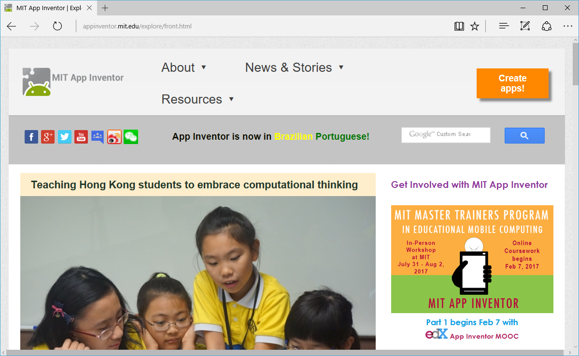
APP INVENTOR – stránka
http://ai2.appinventor.mit.edu/

Slide 9
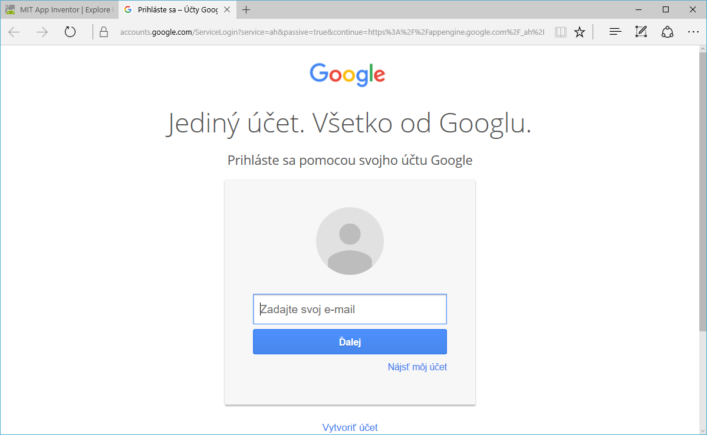
APP INVENTOR - Prihlásenie
Na prihlásenie do aplikácie je potrebný google účet (GMAIL).

Slide 10
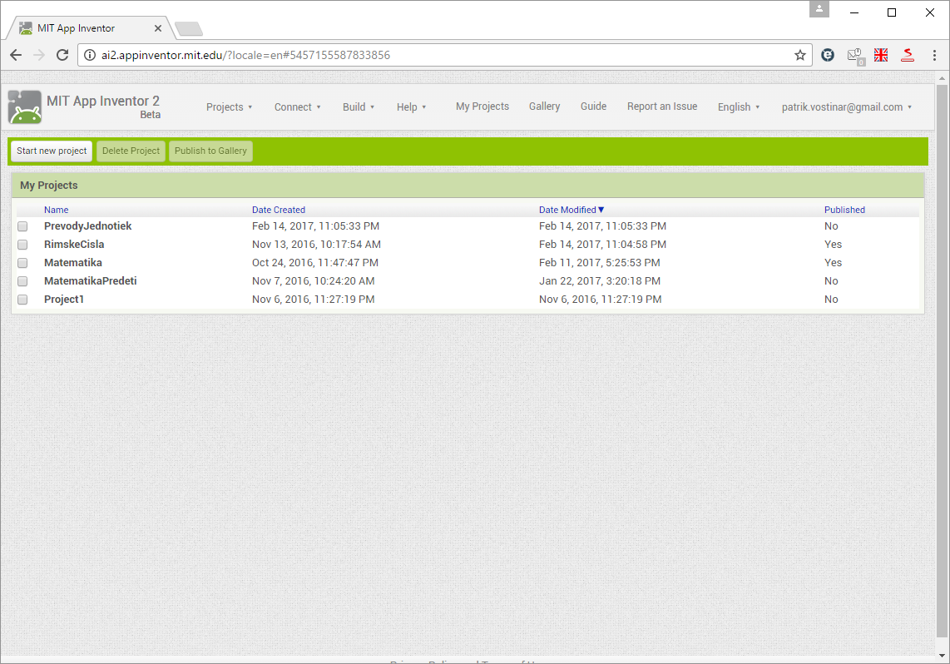
APP INVENTOR - Projekty
Hlavná obrazovka.

Slide 11
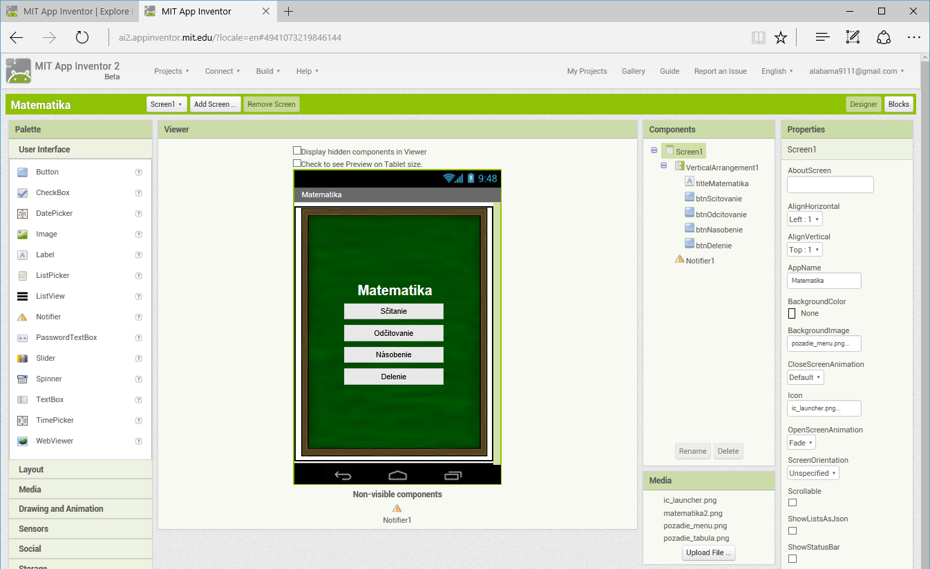
APP INVENTOR - Desinger

Slide 12
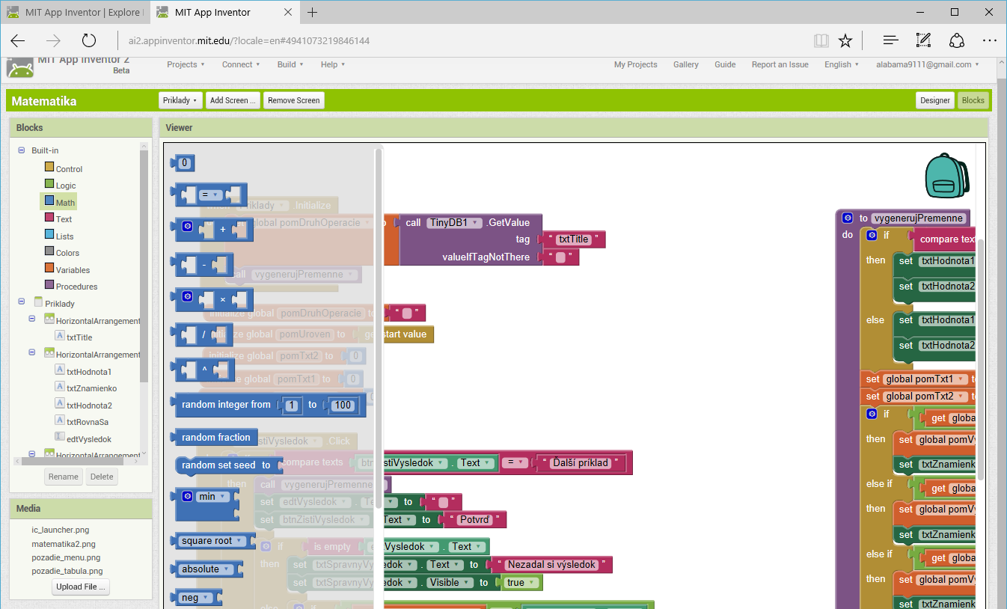
APP INVENTOR - Blocks

Slide 13
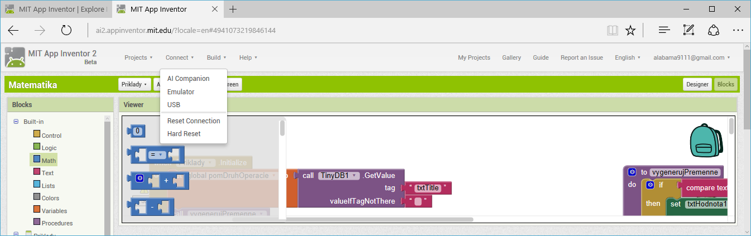
APP INVENTOR – Testovanie (connect)
Connect → Al Companion
Connect → Emulator
Connect → USB

Slide 14
APP INVENTOR – Testovanie (build)
Build → App (save .apk to my computer)
  Allow to install apps from unknow sources

Slide 15
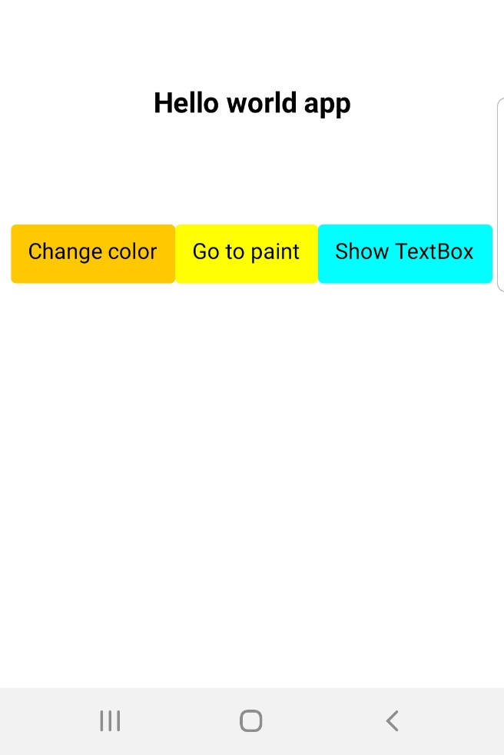
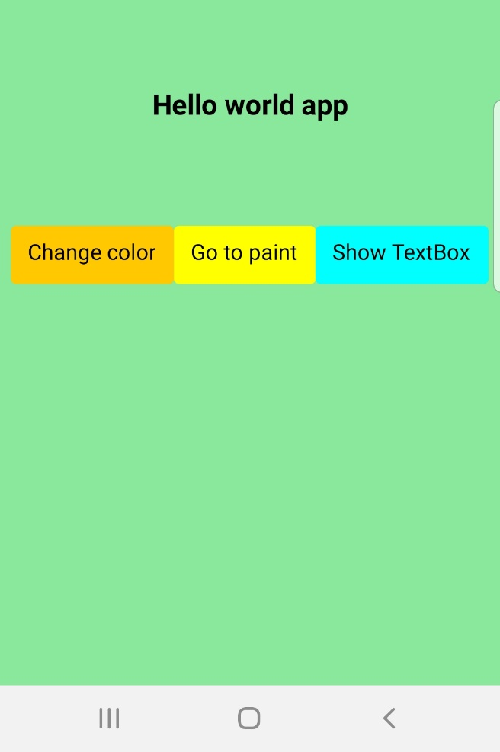
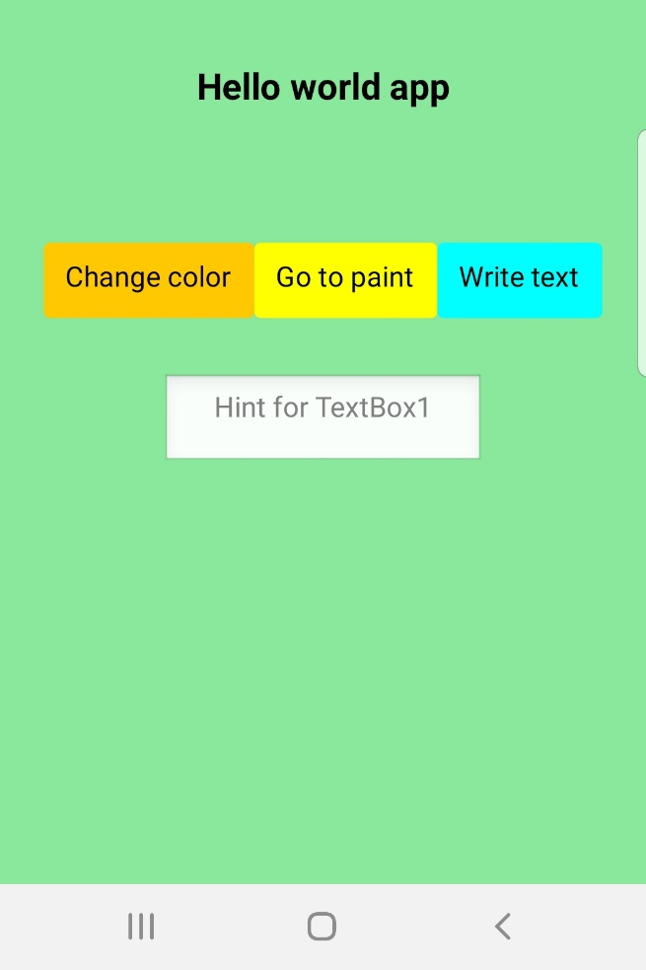
First App – Hello „Background“

Slide 16
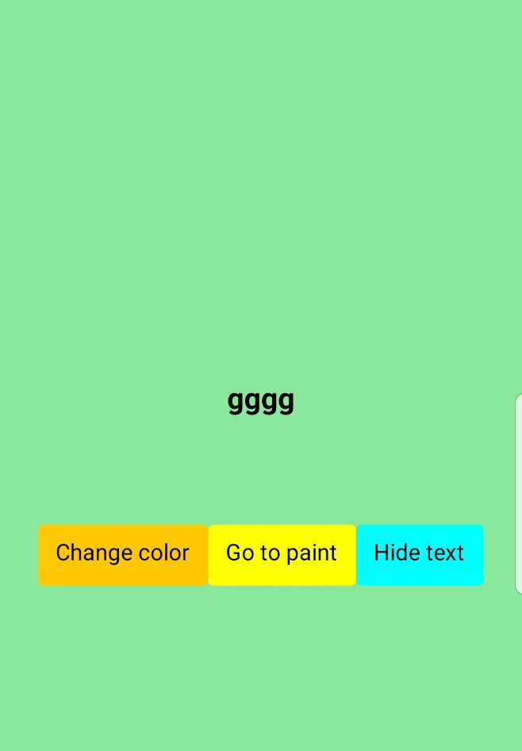
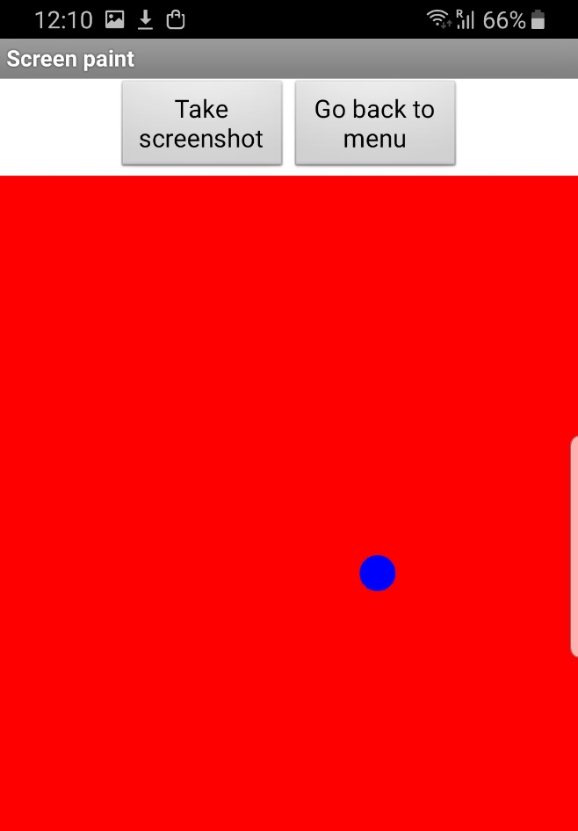
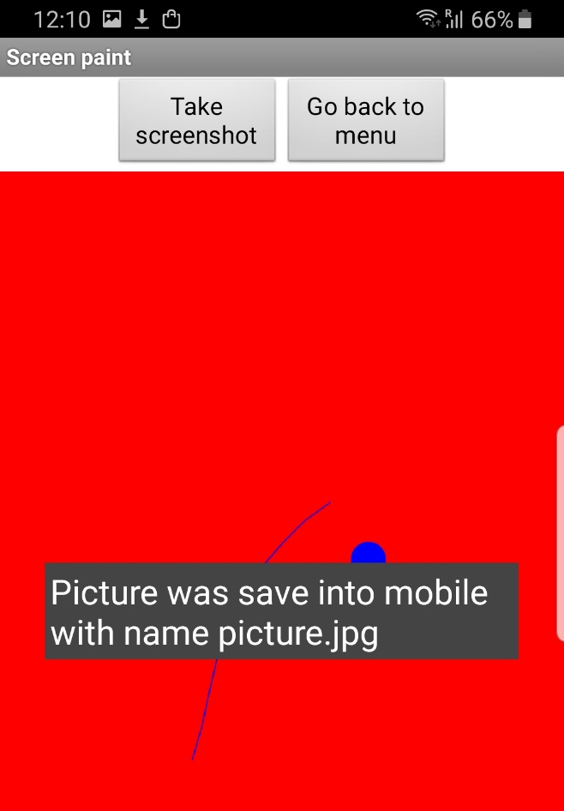
First App – Hello „Background“

Slide 17
First App – komponenty
Layout
  HorrizontalArrangement, VerticalArrangement
UI
  Buttons, TextBox, Label
Extension
  TaifunScreenshot
Other components
  Accelerometer, Notifier, Canvas

Slide 18
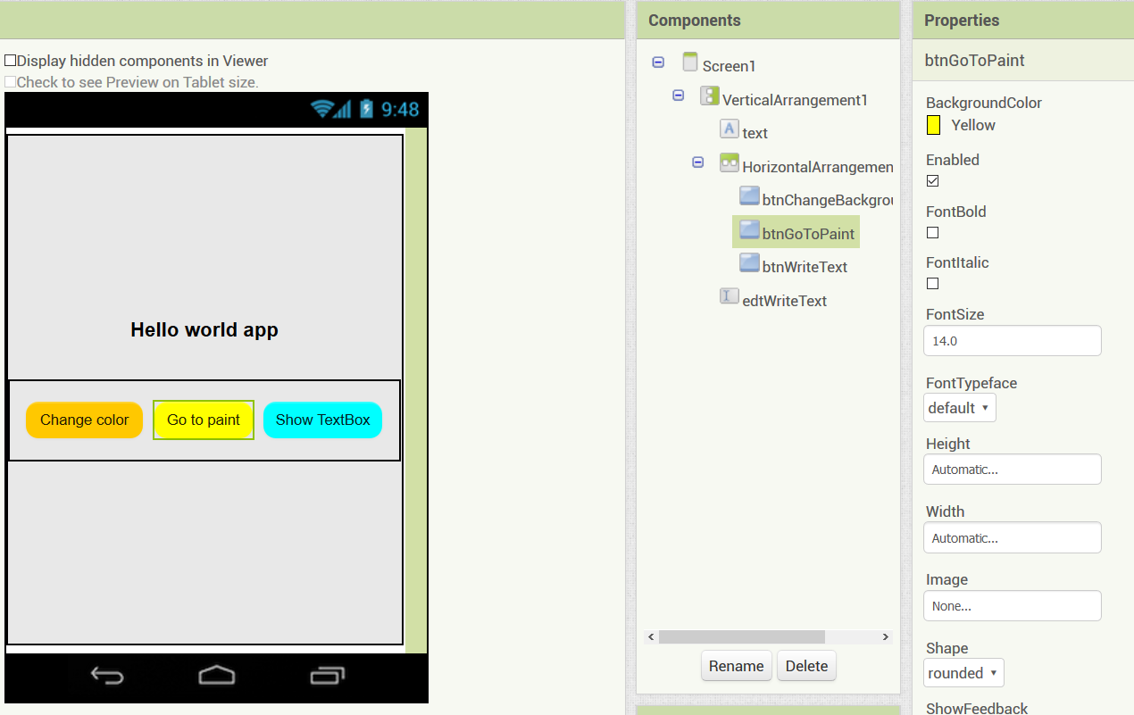
Prvá aplikácia – riešenie screen1

Slide 19
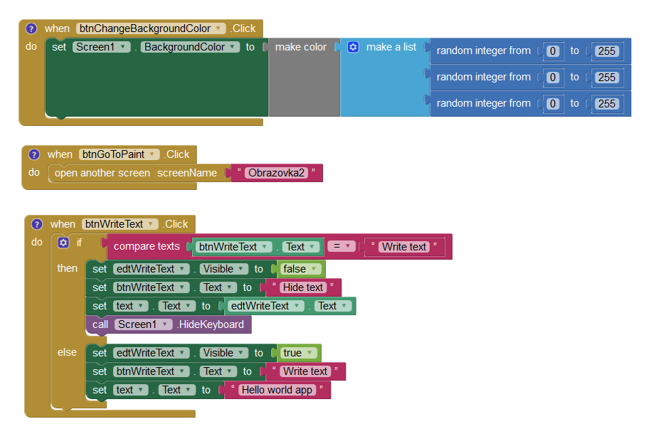
Prvá aplikácia – riešenie screen1

Slide 20
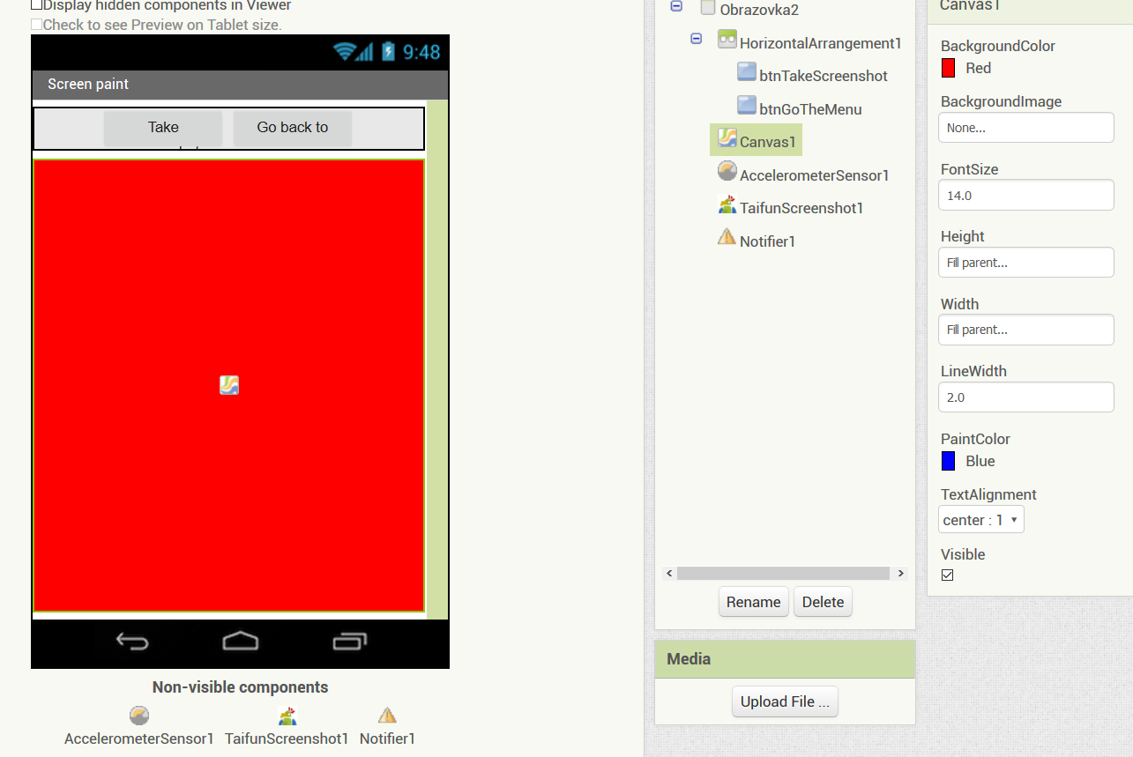
Prvá aplikácia– riešenie screen2

Slide 21
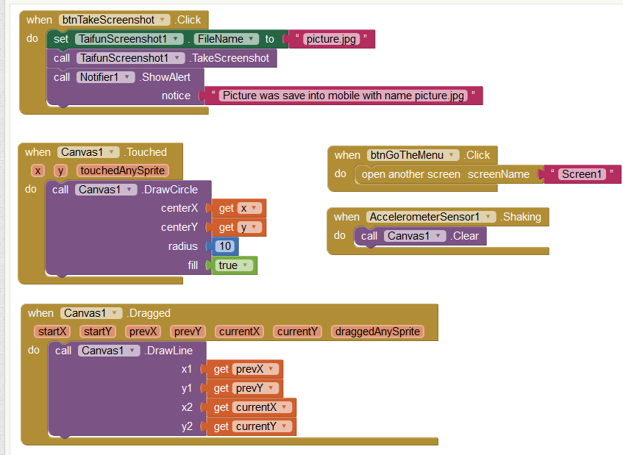
Prvá aplikácia – riešenie screen2

Slide 22
Možnosti rozšírenia prvej aplikácie
Pridanie možnosti zmeny farby čiary (canvas - paintcolor)
Pridanie tlačidla na vymanzanie obrazovky (canvas.clear)
Pridať funkcionalitu„take picture“ z fotoaparátu (call camera.takepicture)
Atď.

Slide 23
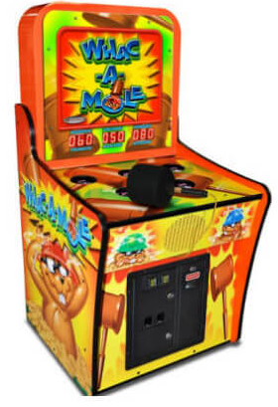
Druhá aplikácia– Mole Mush
inspired by the arcade classic Whac-A-Mole™
  in which mechanical critters popout of holes, and players score points when they successfully whack them with a mallet
Created by a member of the app inventor team
ostensibly to test the sprite functionality
(which she implemented)

Slide 24
Druhá aplikácia– Mole Mush
  Funkcionalita
  Krtko sa bude náhodne pohybovať po obrazovke
  Chytenie krtka sa prejaví zatrasením mobilného telefónu, zvýšením skóre. Krtko sa následne premiestni na novú pozíciu po dotknutí, resp. po každej sekunde.
  V prípade, že nechytíme krtka, započíta sa nám skóre „minul si“.
  Tlačidlo „Reset“ vynuluje skóre.

Slide 25
Mole Mush – Komponenty
ImageSprite
  for touch-sensitive movable images
Canvas
  acts as a surface on which to place the Image Sprite
Clock
  Pohyb krtka po obrazovke
Other components
  zvuk, tlačidlo, procedures, matematické bloky

Slide 26
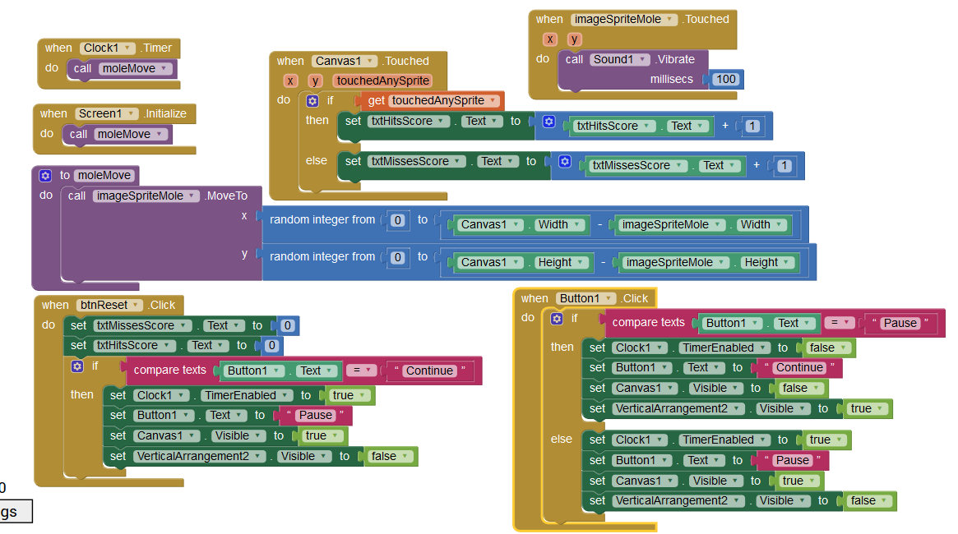
Mole Mush– riešenie

Slide 27
Možnosti rozšírenia prvej aplikácie
Pridať obrázky dier
Pridať komponentu na zrýchlenie, resp. spomaľovanie zobrazovania krtka na obrazovke
Pridať ďalší ImageSprite s obrázkom, na ktorý nemôže používateľ klikať, napr. kvety.

Slide 28
Third app - Running Rabbit
Arcade game - platform
easy, but funny concept
The Main hero = rabbit
  The rabbit runs along the meadow.
  We will control the rabbit with a finger touch.
  Carrots are flying over his head and the cabbage rolls down the ground.
    Carrots = good point
    Cabbage = bed point (rabbit lost one life)

Slide 29
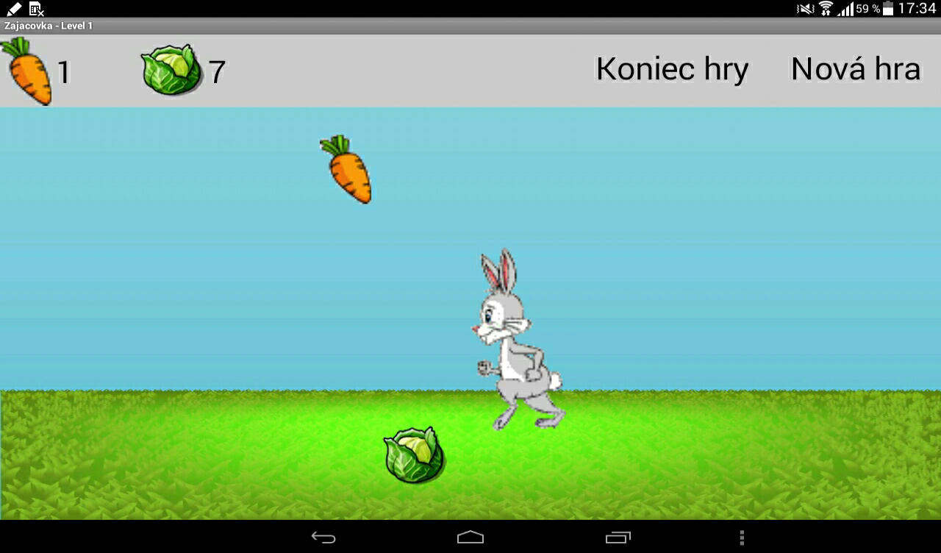
Tretia aplikácia – Running Rabbit
Resources: https://bit.ly/2Uj46Yp

Slide 30
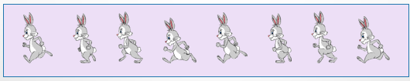
Running Rabbit – fáza 1
(„Run rabbit“)
  Components
  Clock, images, canvas, imagesprite, label, buttons
  global variable, set sprite picture
Rabbit running - 8 images with names rabbit1.png, rabbit2.png, ..., rabbit8.png:

Slide 31
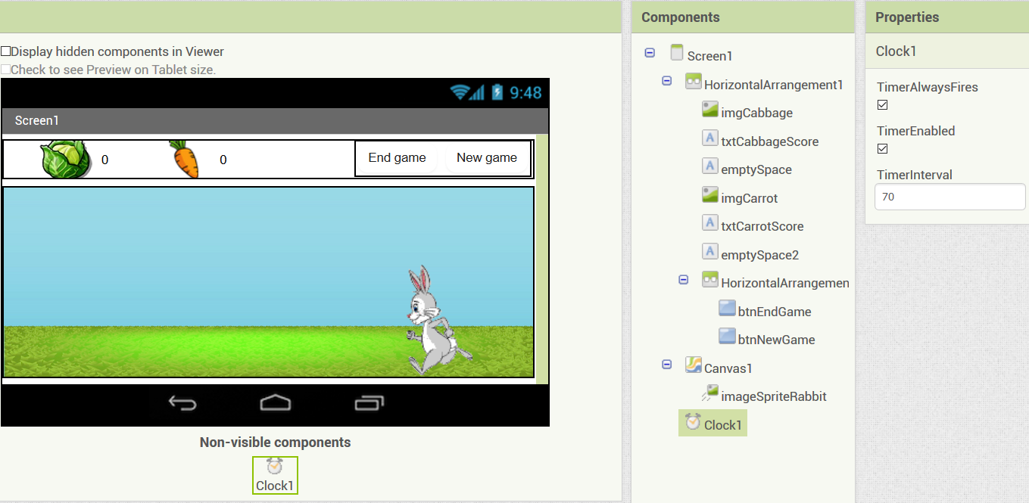
Running Rabbit – fáza 1(Designer)

Slide 32
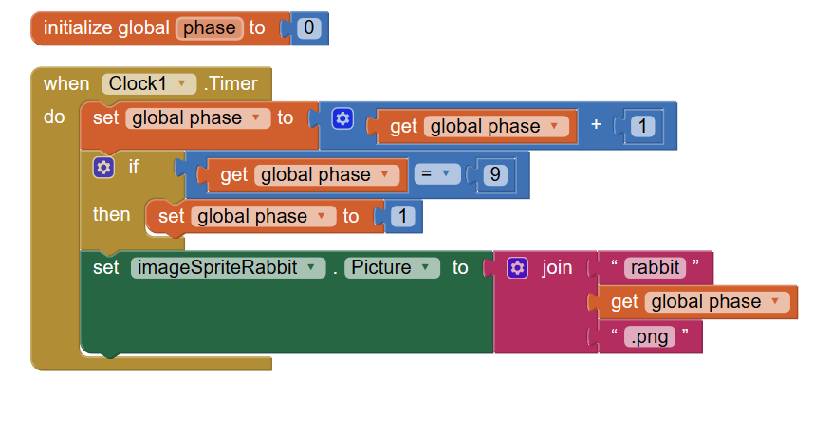
Running Rabbit – fáza 1 (riešenie)

Slide 33
Running Rabbit – fáza 2
(„jump rabbit“)
  Components
  Clock, canvas touch
  global variable, set sprite picture

Slide 34
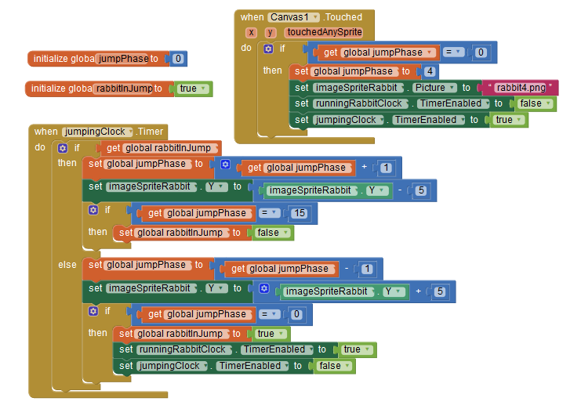
Running Rabbit – fáza 2 (riešenie)

Slide 35
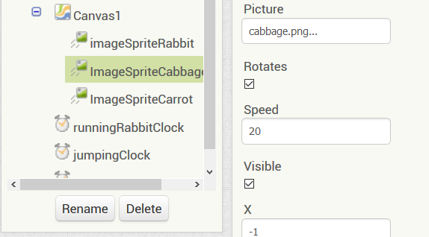
Running Rabbit – fáza 3
(„Move cabbage,carrot“)
  Components
  Imagesprite for cabbage (interval, speed = 10)
  Imagesprite for carrot (interval, speed = 5)

Slide 36
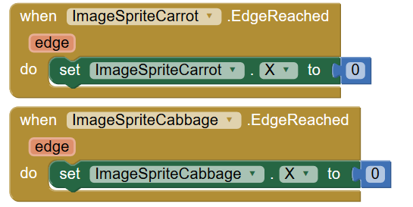
Running Rabbit – fáza 3 (riešenie)

Slide 37
Running Rabbit – fáza 4
(„eat rabbit“)
  Components
  Clock.timer, collide with
  global variable, set sprite picture

Slide 38
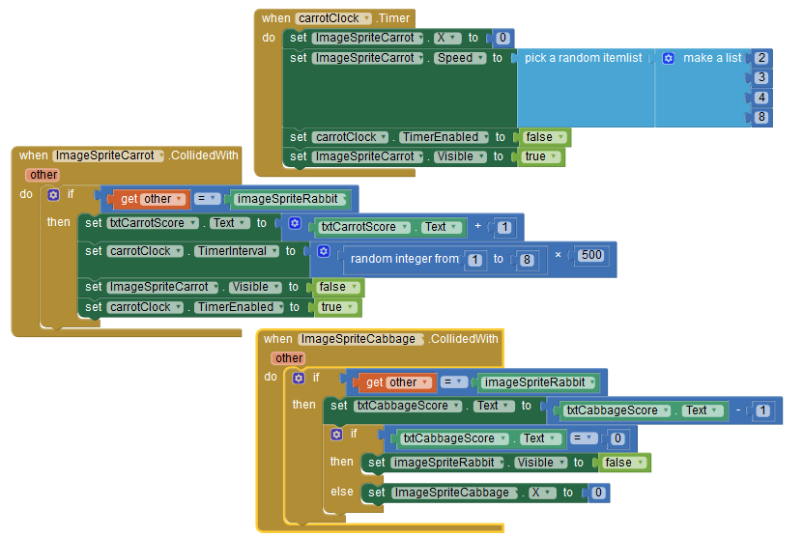
Running Rabbit – fáza 4 (riešenie)

Slide 39
Running Rabbit – fáza 5
(„buttons“)
  Components
  Buttons: new game, exit
  Initialize screen
  Procedures for newgame and exitgame

Slide 40
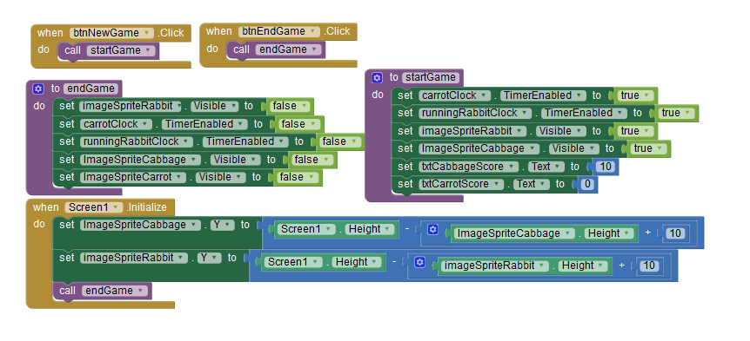
Running Rabbit – fáza 4 (riešenie)

Slide 41
Running Rabbit – fáza 6
(„sound“)
  Components
  Sounds, player, Checkbox for sound
  Tasks:
  if checkbox for sound is checked:
    add sound "buch.wav" in case that rabbit ate cabbage
    add sound "chrum.wav" in case that rabbit ate carrot
    add player music "podmaz.wav" for background

Slide 42
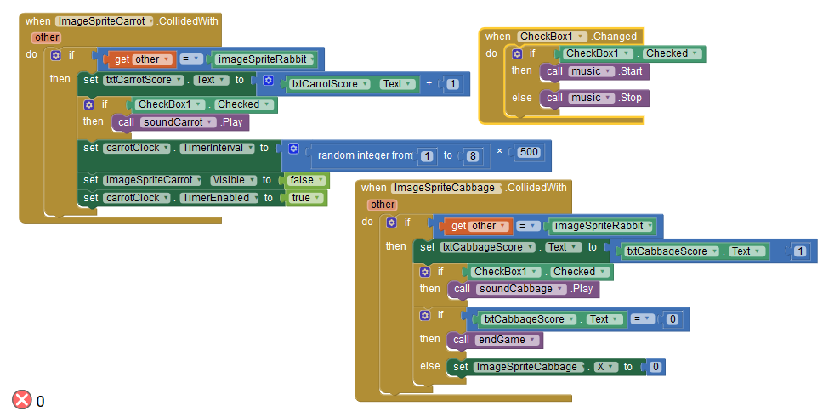
Running Rabbit – fáza 6 (riešenie)

Slide 43
More tasks
Choose or think own extensions:
second level, in which it will be possible to move rabbit on the meadow (horizontally, anytime)
add option menu for setting rabbit lives, speed of cabbage
add screen with information about application and rules of playing
accelerating the movement of carrots and cabbage after some time in apps
earning bonus lives

